Slide 1
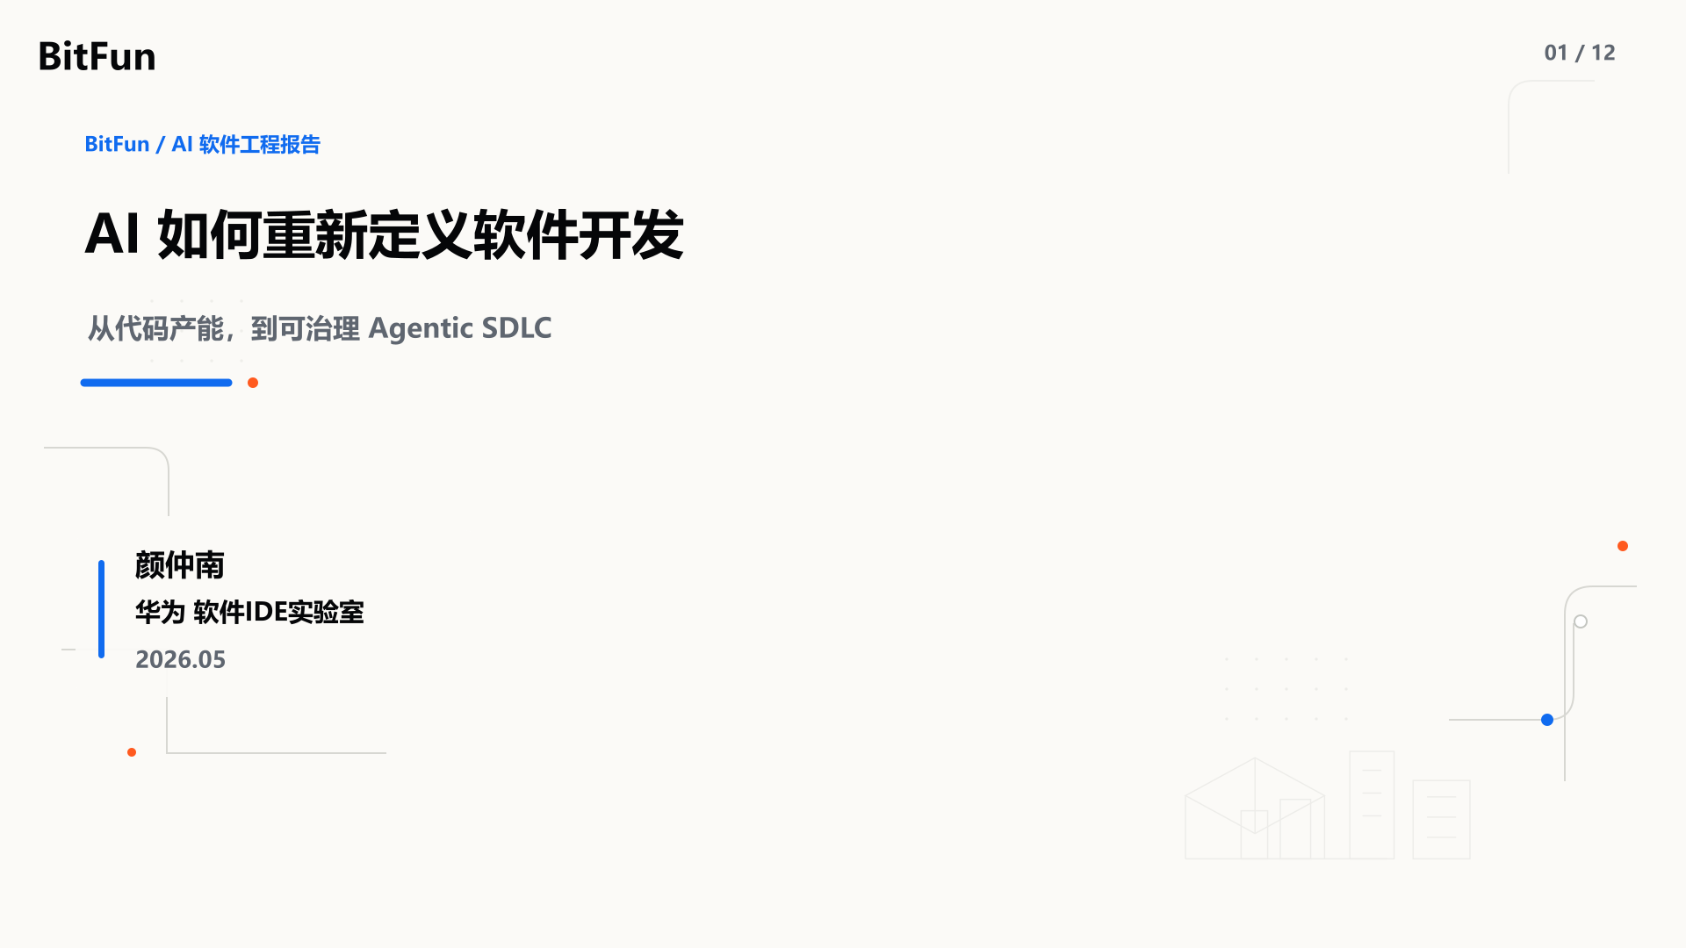
Notes:
第 1 页：AI 如何重新定义软件开发 建议时长：约 0.5 分钟 讲述目标：建立主旨：BitFun 是入口，核心问题是如何把 AI 高速产出变成可验证、可治理、可复盘的交付系统。 可选提问：当代码生成不再稀缺，软件工程真正稀缺的是什么？ 讲稿：各位好，今天分享的主题是《AI 如何重新定义软件开发》。可以把今天当成一个准工程师问题：如果 AI 已经能帮你快速写出大量代码，真正难的事情还剩什么？报告会以 BitFun 的真实开发经验为入口，但重点不是复盘项目细节，也不是比较哪个工具更强。今天的主线可以概括成一句话：从代码产能，到可治理 Agentic SDLC。也就是说，AI 不只是帮人补全代码，而是逐步进入需求理解、实现、测试、评审、发布和复盘；软件工程要升级的，是如何把这些概率性的执行过程，收敛成团队能判断、能追责、能复用的工程结果。 转场：先看今天的四个主题，后面会用一个贯穿案例把它们串起来。

Slide 2
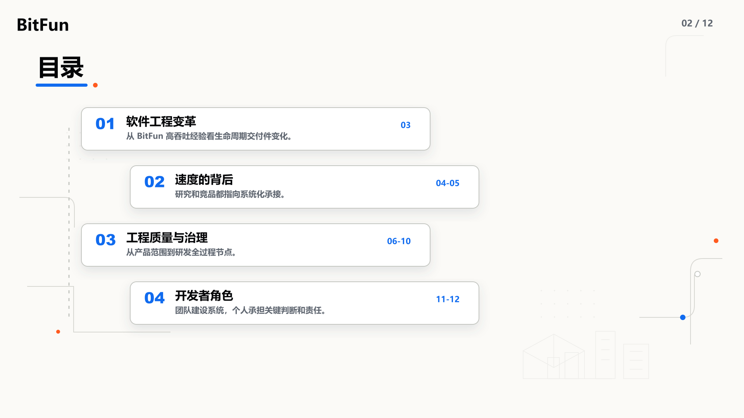
Notes:
第 2 页：目录 建议时长：约 0.7 分钟 讲述目标：用四个模块组织全篇：软件工程变革、速度的背后、工程质量与治理、开发者角色。 可选提问：AI 研发的收益，应该看代码量、局部速度，还是端到端风险可控？ 讲稿：今天分四个部分。第一，软件工程变革：从 BitFun 的高吞吐开发经验出发，看 AI 放大代码产出后，软件工程真正被挑战的是什么。第二，速度的背后：看行业工具和研究为什么都在从“会不会写代码”转向“能不能进入工程系统”。第三，工程质量与治理：这里会用一个具体功能贯穿，假设我们要做 PR 自动摘要，从需求到任务、实现到验证、评审到交付、发布到运维，逐步看每一步要留下什么证据。第四，开发者角色：回到个人成长，讨论强一点的本科生或准新人，未来应该训练哪些能力，才能让 AI 放大自己的专业判断，而不是替代自己的理解。 转场：先从 BitFun 的实际开发经验进入，看为什么代码量不是终点。

Slide 3
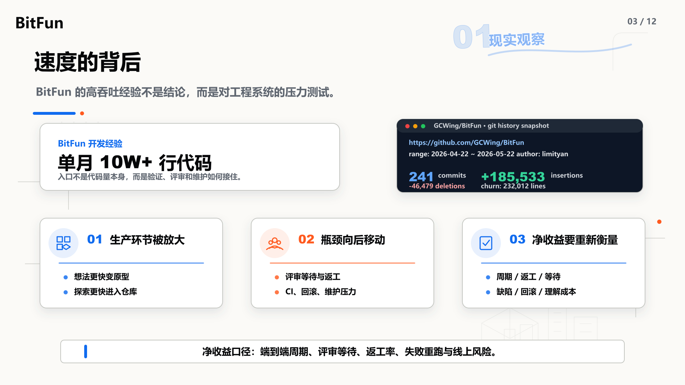
Notes:
第 3 页：速度的背后 建议时长：约 1.3 分钟 讲述目标：用 BitFun 统计把问题落到真实场景：代码增长后，净收益要看端到端周期、评审等待、返工率、失败重跑和线上风险。 可选提问：单月 10W+ 行代码更像生产力证明，还是工程系统压力测试？ 讲稿：先看一个入口案例。在 GCWing/BitFun 仓库里，以 2026 年 4 月 22 日到 5 月 22 日为窗口，作者 limityan 在 main 分支上有 241 个提交，新增 185,533 行，删除 46,479 行。可以把它概括成单月 10W+ 行代码，但数字本身不是重点。对一个准工程师来说，更应该追问：这些代码凭什么可以合并，哪些测试证明它没破坏旧功能，reviewer 怎么快速看懂，出了问题能不能回滚。AI 确实让想法更快变成原型，让个人可以承担过去需要多人探索的工作；但代码更快进入仓库以后，真正的问题会转移到验证覆盖、评审等待、返工闭环和长期维护。高吞吐不是净收益的证明，只说明生产环节已经被放大。更合理的收益口径，应该看端到端周期、评审等待、返工率、失败重跑、线上风险和维护者理解成本。 转场：这个判断不能只靠单个项目经验，接下来看看行业里正在出现的工作方式变化。

Slide 4
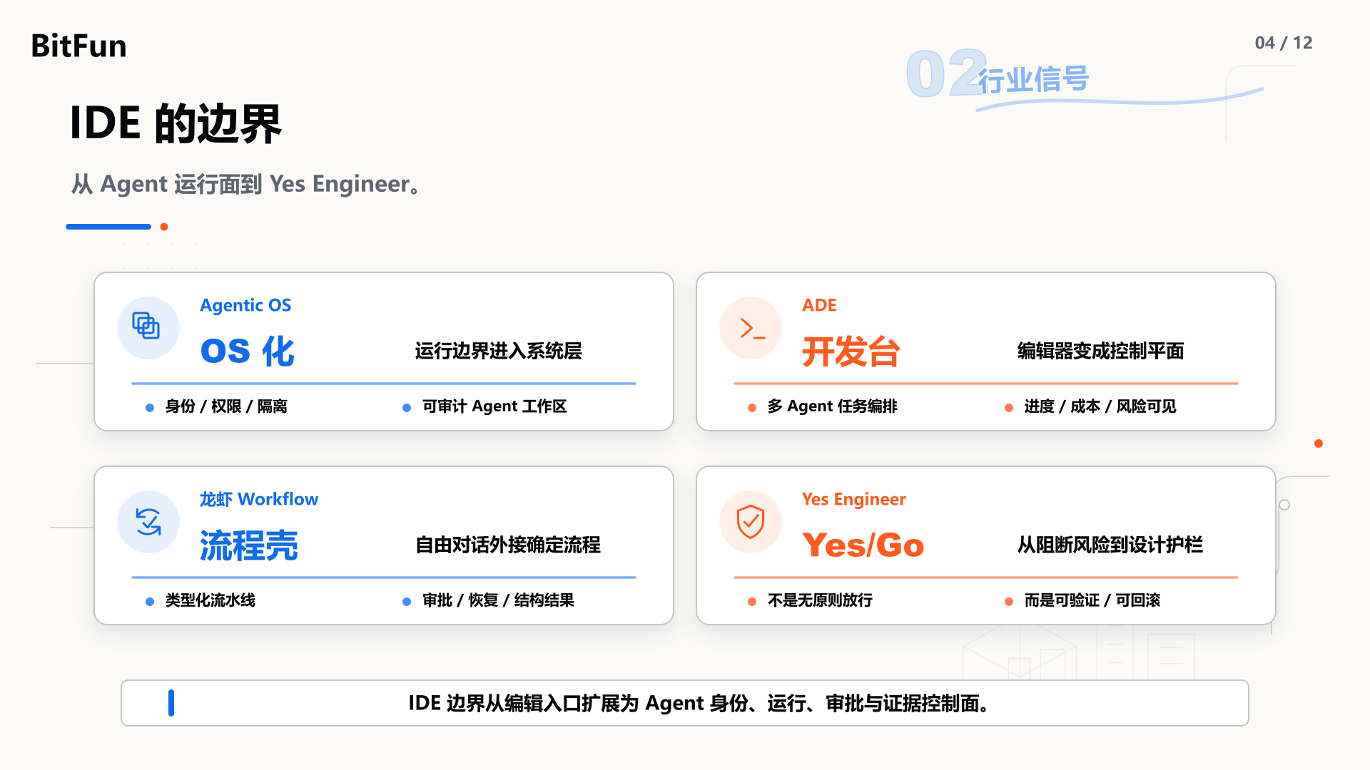
Notes:
第 4 页：IDE 的边界 建议时长：约 1.4 分钟 讲述目标：用行业新概念承接 BitFun 高吞吐现象，引出 IDE 从代码编辑器扩展为 Agent 运行、协作、审批和证据平台，同时带出工程师角色变化。 可选提问：为什么这些新词最后都在讨论运行环境、权限、协作和可审计性，而不是只讨论写代码？ 讲稿：从 BitFun 的高吞吐现象往下看，讨论不能只停在“AI 写代码更快”。更值得关注的是，这些行业新概念共同指向了 IDE 边界的外扩。Agentic OS 说明 Agent 正在被当成独立运行主体，需要账号、权限、隔离环境和审计要求。ADE，也就是 Agentic Development Environment，说明开发环境正在从编辑器扩展成多 Agent 的控制平面。龙虾式 Workflow 说明自由对话之外，还需要类型化流程、审批门禁和可恢复执行，让 Agent 不必每一步都自由发挥。Yes Engineer 则是一个有趣但也很专业的信号：它不是让工程师无原则答应需求，而是要求工程师设计一条能安全说 Yes/Go 的路径。对学生来说，这里的启发是，未来工具不只比谁生成代码更快，还会比谁更会管理身份、权限、执行环境、评审证据和回滚路径。 转场：这些信号要进入真实团队，最终必须落成具体产品能力。

Slide 5
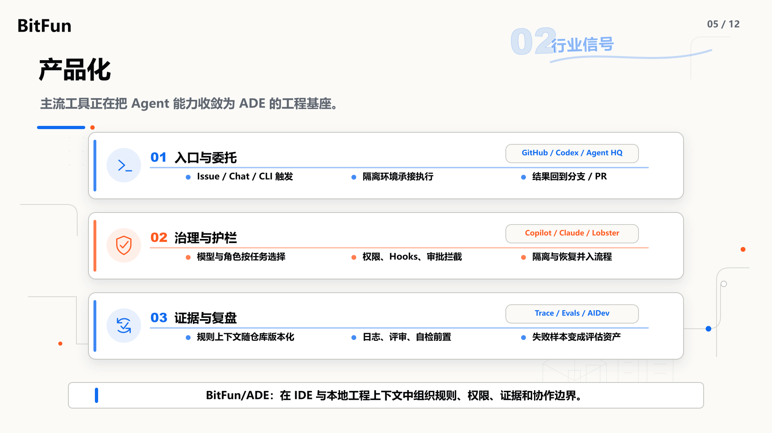
Notes:
第 5 页：产品化 建议时长：约 1.5 分钟 讲述目标：从竞品和研究信号推导 ADE 的产品演进方向：任务委托、治理护栏和证据复盘三类能力最值得优先产品化，并明确 BitFun/ADE 的本地工程上下文定位。 可选提问：如果 IDE 边界已经外扩，BitFun/ADE 后续应该补的是哪些系统能力？ 讲稿：如果把这些行业信号拆成产品能力，三个方向最清楚。第一是入口与委托：GitHub Agent HQ、Copilot coding agent 和 Codex Cloud 都把任务从 issue、聊天、CLI 或 IDE 交给独立环境执行，再把结果回到分支和 PR。第二是治理与护栏：GitHub 的 model picker、自检、安全扫描、自定义 agent，以及 Claude Code 的 subagent、权限、hooks、worktree 隔离，都在把自动执行变成可选择、可拦截、可恢复的流程。第三是证据与复盘：session logs、规则上下文、trace、evals 和失败样本库，正在成为团队判断 AI 变更能否合并的依据。AIDev 把几十万级 Agentic PR 作为研究对象，也说明未来竞争点会落在 PR、评审、失败和协作数据。对 BitFun/ADE 来说，重点不是再做一个云端 Agent，而是在 IDE 和本地工程上下文里组织规则、权限、执行证据和协作边界。下一步我们用一个具体功能把这三个方向串起来。 转场：接下来假设要做一个 PR 自动摘要能力，看它如何走完整条研发链路。

Slide 6
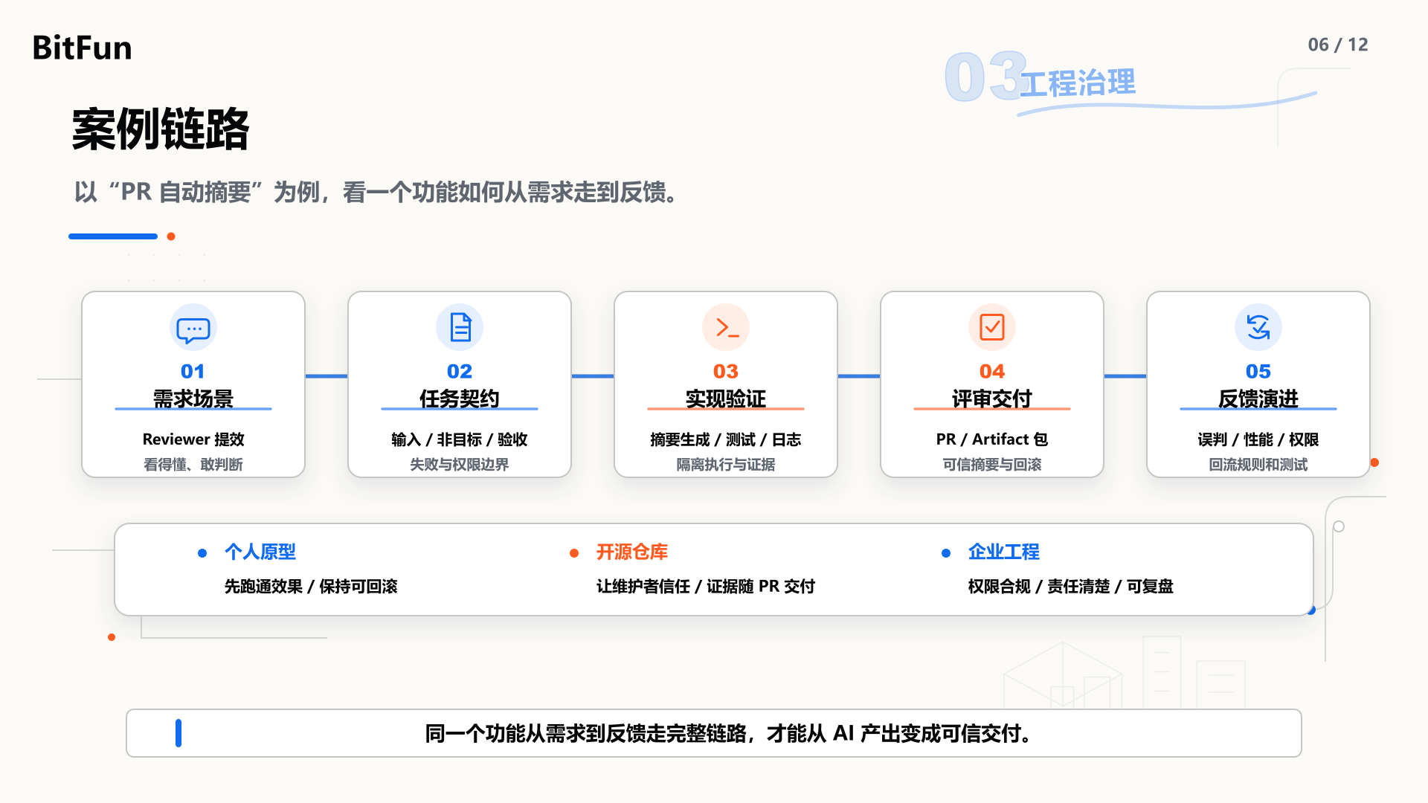
Notes:
第 6 页：案例链路 建议时长：约 1.2 分钟 讲述目标：用一个贯穿功能降低抽象感：PR 自动摘要从需求、任务、实现、评审、发布反馈走完整链路。 可选提问：如果让 AI 做一个 PR 自动摘要功能，怎样才算真正交付完成？ 讲稿：为了避免后面变成概念罗列，我们从这里开始用一个贯穿案例：假设 BitFun 要做一个 PR 自动摘要功能。这个功能听起来很简单：AI 看 PR，然后生成摘要、风险点和测试建议。但如果把它放进真实工程，就会发现它不是只写一个接口或者一个 prompt。第一步要明确需求：摘要给谁看，解决什么问题，不做什么。第二步要转成任务契约：输入、目标、非目标、验收标准和风险边界。第三步是实现和验证：代码、测试、日志、异常场景要能复现。第四步是评审到交付：PR 里不能只有 diff，还要有摘要样例、测试日志、风险 Owner 和回滚路径。第五步是发布到运维：摘要不准、误导 reviewer、性能变慢、权限越界，都要回到下一轮规则和测试。沿着这条链路看，ADE 的价值就不只是更强 IDE，而是让 Agent 能力贯穿需求、实现、评审和反馈。 转场：先看第一步：一个想法怎样变成 AI 可以执行、团队可以验收的任务。

Slide 7
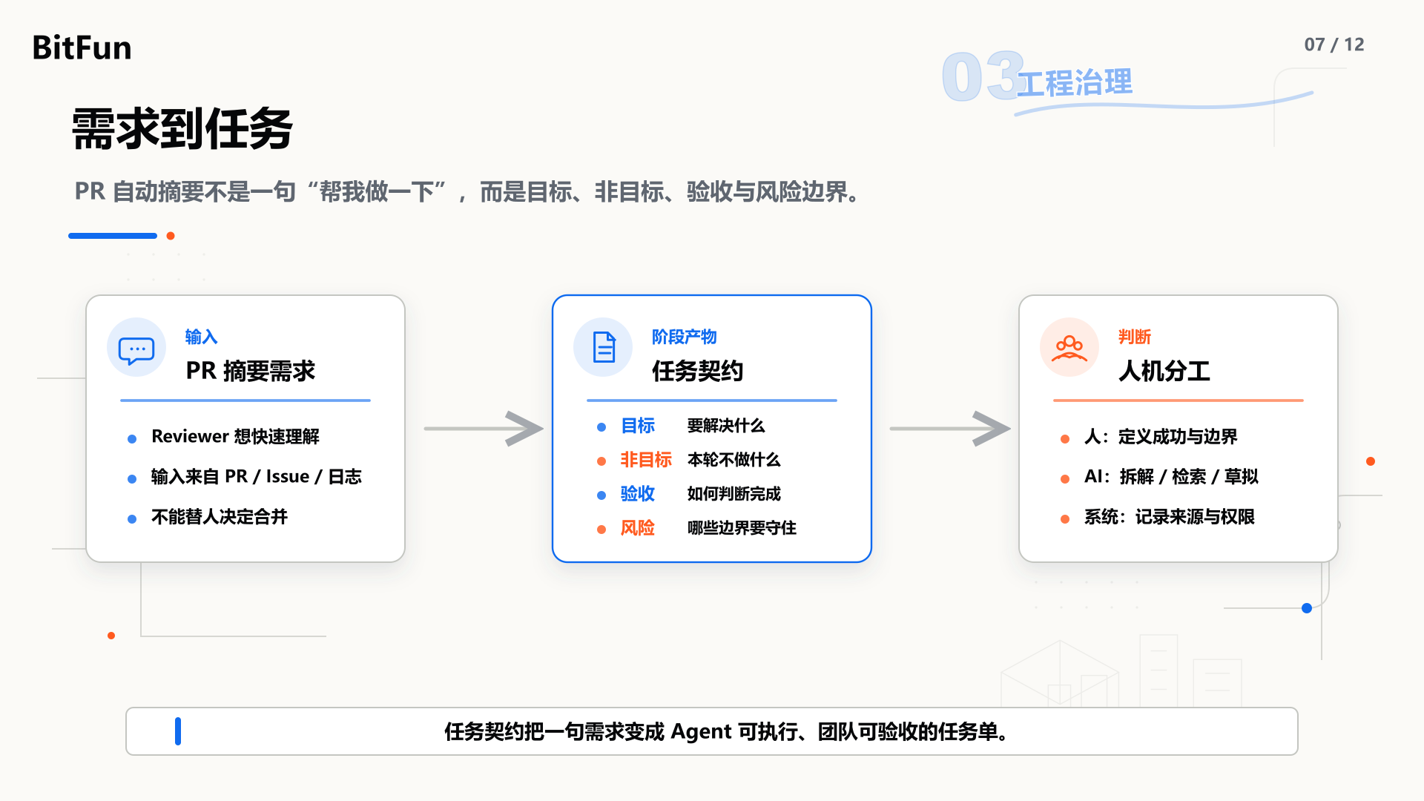
Notes:
第 7 页：需求到任务 建议时长：约 1.3 分钟 讲述目标：用 PR 自动摘要说明任务契约：把模糊需求转成可执行、可验收、可追责的输入。 可选提问：一个需求什么时候才适合交给 Agent 执行？ 讲稿：第一步不是让 AI 直接写代码，而是把需求转成任务契约。以 PR 自动摘要为例，模糊说法是“帮 reviewer 总结一下 PR”。工程化说法要更具体：输入是 PR diff、commit、issue、测试日志和仓库规则；目标是给出变更摘要、影响范围、风险点和建议检查项；非目标是不能替 maintainer 做最终合并判断，也不能读取超出权限的私有信息；验收标准是摘要能覆盖关键文件、能指出测试证据、能识别高风险模块，并且失败时有降级策略。人的职责是定义成功和边界，AI 可以帮助拆需求、查上下文、生成任务计划，但不能替人决定产品取舍。这个节点的产物不是代码，而是一份可执行任务单。它决定后面实现、验证、评审到底拿什么判断对错。 转场：任务契约明确以后，再让 Agent 进入实现和验证循环。

Slide 8
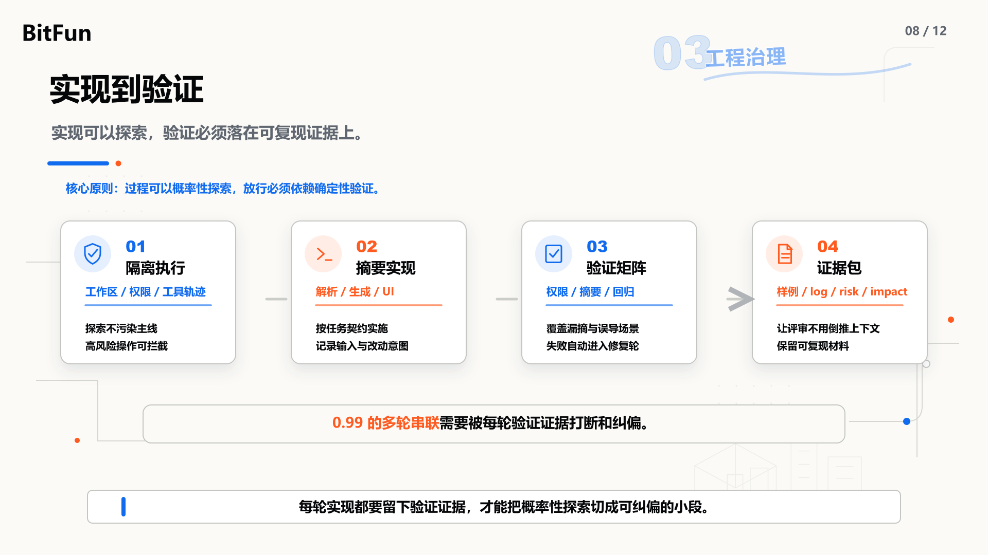
Notes:
第 8 页：实现到验证 建议时长：约 1.4 分钟 讲述目标：用 PR 自动摘要说明概率过程与确定性验证：每轮修改都要留下可复现证据。 可选提问：如果实现过程是概率性的，团队靠什么判断它真的完成了？ 讲稿：第二个节点是实现到验证。这里要处理一个核心矛盾：模型生成代码的过程可以是概率性的，但软件工程最后要的是确定性的运行结果。PR 自动摘要的实现可能会改前端展示、摘要生成逻辑、权限读取、日志记录和测试用例；Agent 可以尝试不同实现路径，但每一轮结束时都要能回答四个问题：改了什么，为什么这么改，跑了哪些检查，失败在哪里。这里需要三层保护。第一是隔离执行，探索不要直接污染主线。第二是验证矩阵，前端交互、摘要准确性、权限边界、异常降级要各有检查。第三是证据包，把 diff 摘要、测试日志、失败列表和影响范围保存下来。这样 0.99 的多轮串联不会只靠信心累乘，而是在每个节点被验证证据打断和纠偏。 转场：实现和验证有证据以后，下一步的问题是：这些海量变更如何进入代码仓和发布流程。

Slide 9
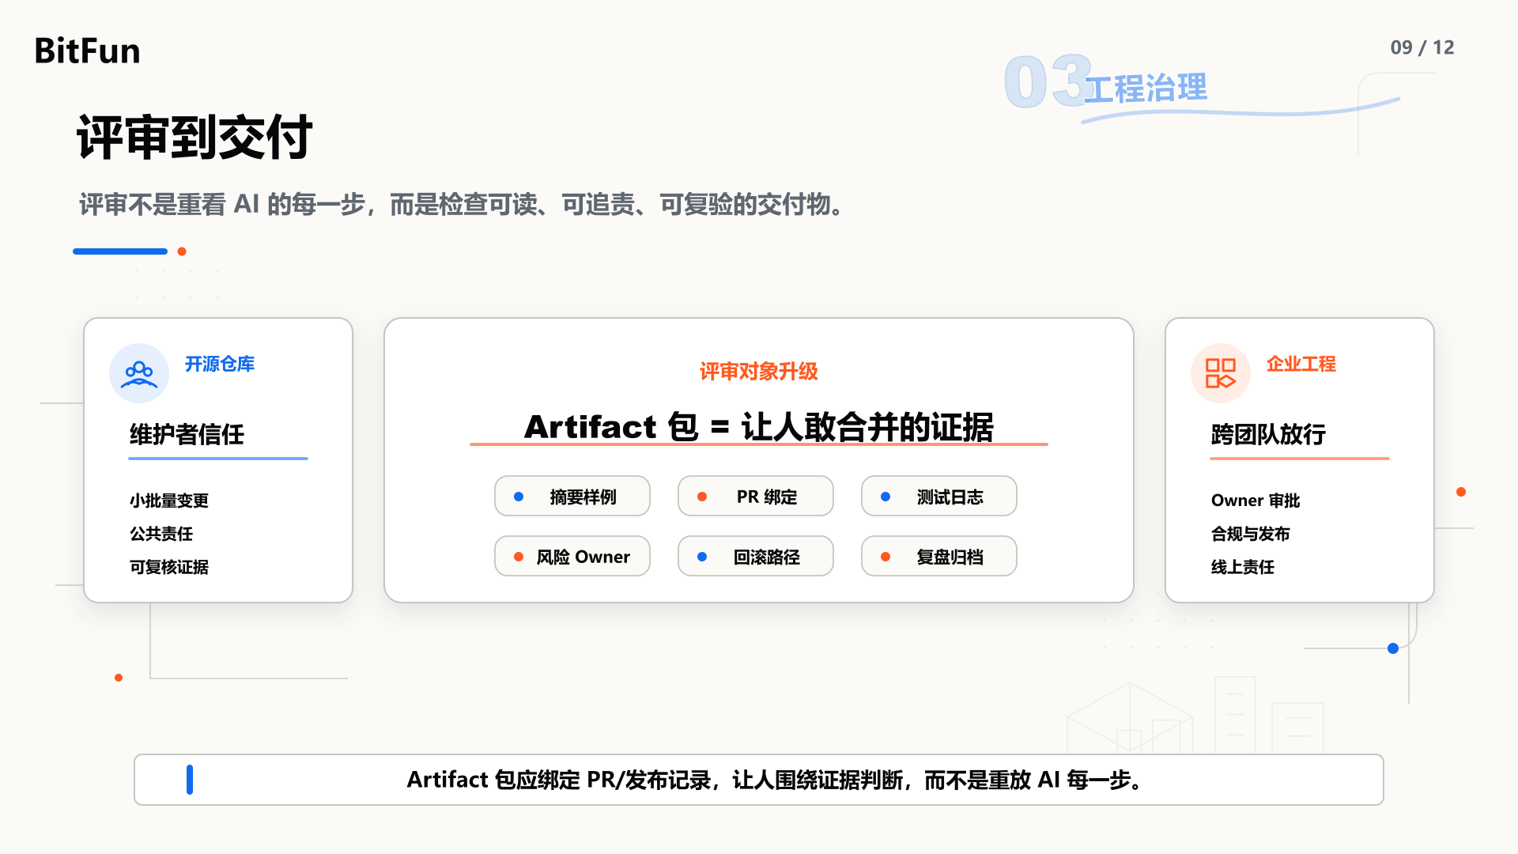
Notes:
第 9 页：评审到交付 建议时长：约 1.4 分钟 讲述目标：用 PR 自动摘要说明 Artifact 包：让维护者或团队负责人敢判断、敢合并、敢回滚。 可选提问：维护者或团队负责人如何验证陌生的大量 AI 变更是否值得合并？ 讲稿：第三个节点是评审到交付。AI 带来的真实压力不是多了几行代码，而是维护者要在更短时间里判断更大的变更是否可信。以 PR 自动摘要为例，评审对象不能只有最终 diff，还应该有一包 Artifact：任务契约、关键设计差异、摘要样例、测试结果、权限检查、影响范围、剩余风险和回滚路径。Artifact 不应该靠开发者手工整理，也不应该要求人回看每一步操作；它应该由平台从任务契约、diff、测试日志、风险说明、Owner 审批和回滚路径自动生成，并与 PR 或发布记录绑定。开源项目里，这能帮助维护者建立对陌生贡献的信任；企业项目里，它能帮助跨团队角色对齐责任。AI 可以辅助预评审、生成说明、比对规则、提示高风险文件；但人要做风险仲裁，判断质量例外是否可接受，是否需要架构 Owner、测试 Owner 或发布 Owner 介入。 转场：代码合并或发布以后，工程链路还没有结束，反馈必须回到下一轮研发系统。

Slide 10
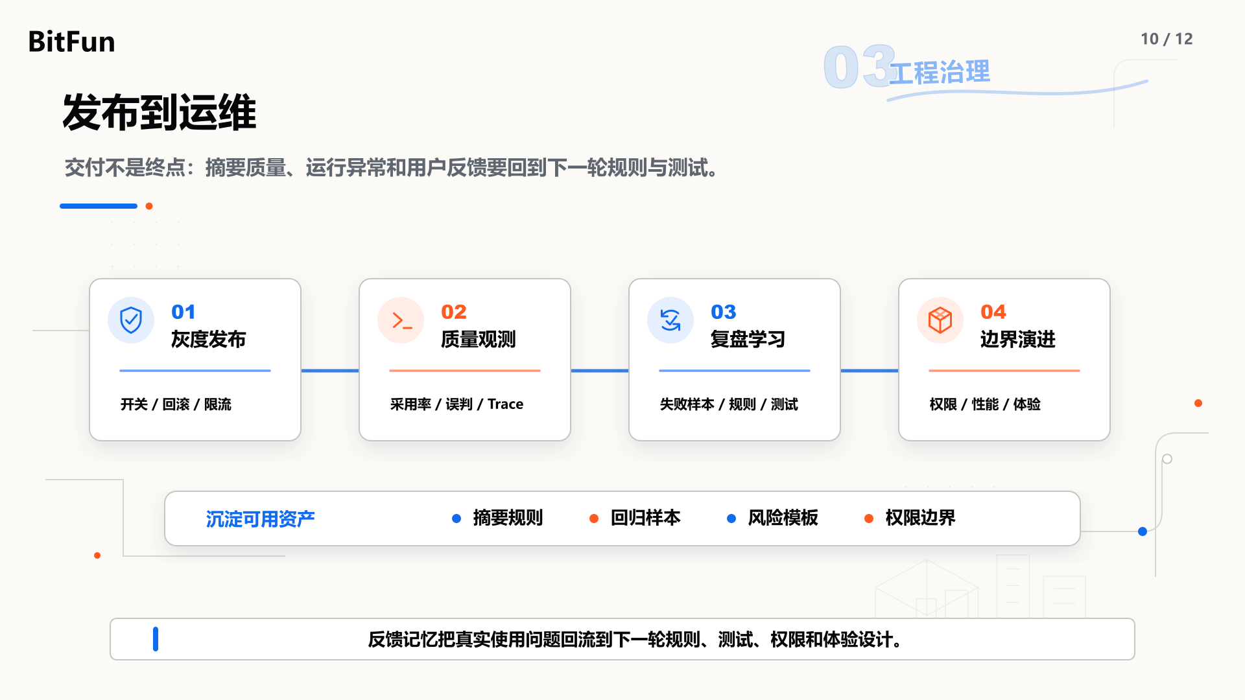
Notes:
第 10 页：发布到运维 建议时长：约 1.3 分钟 讲述目标：用 PR 自动摘要说明反馈记忆：线上问题如何回流到规则、测试、架构边界和样本库。 可选提问：AI 参与交付后，线上问题和长期维护经验如何变成下一轮能力？ 讲稿：第四个节点是发布到运维。AI 时代很容易把注意力放在生成和合并之前，但真正的长期质量要看发布以后。PR 自动摘要上线后，可能出现摘要遗漏关键风险、把测试失败解释错、在大 PR 上变慢、读取了不该读的上下文，或者被 reviewer 误用成自动合并理由。这些都不能只作为一次 bug 修掉，而要回到下一轮任务契约、测试用例、规则上下文和架构边界里。BitFun/ADE 在这里可以做两件事：第一，把运行证据组织成 Agent 可用的上下文，例如哪些摘要经常误判、哪些模块风险提示不足、哪些测试缺口导致返工。第二，把反馈沉淀成可复用资产，例如摘要规则、回归样本、权限检查和风险模板。这样，运维不是开发之后的尾巴，而是让 Agentic SDLC 持续变聪明的反馈源。 转场：最后回到人和团队：在这个新系统里，开发者角色会怎样变化。

Slide 11
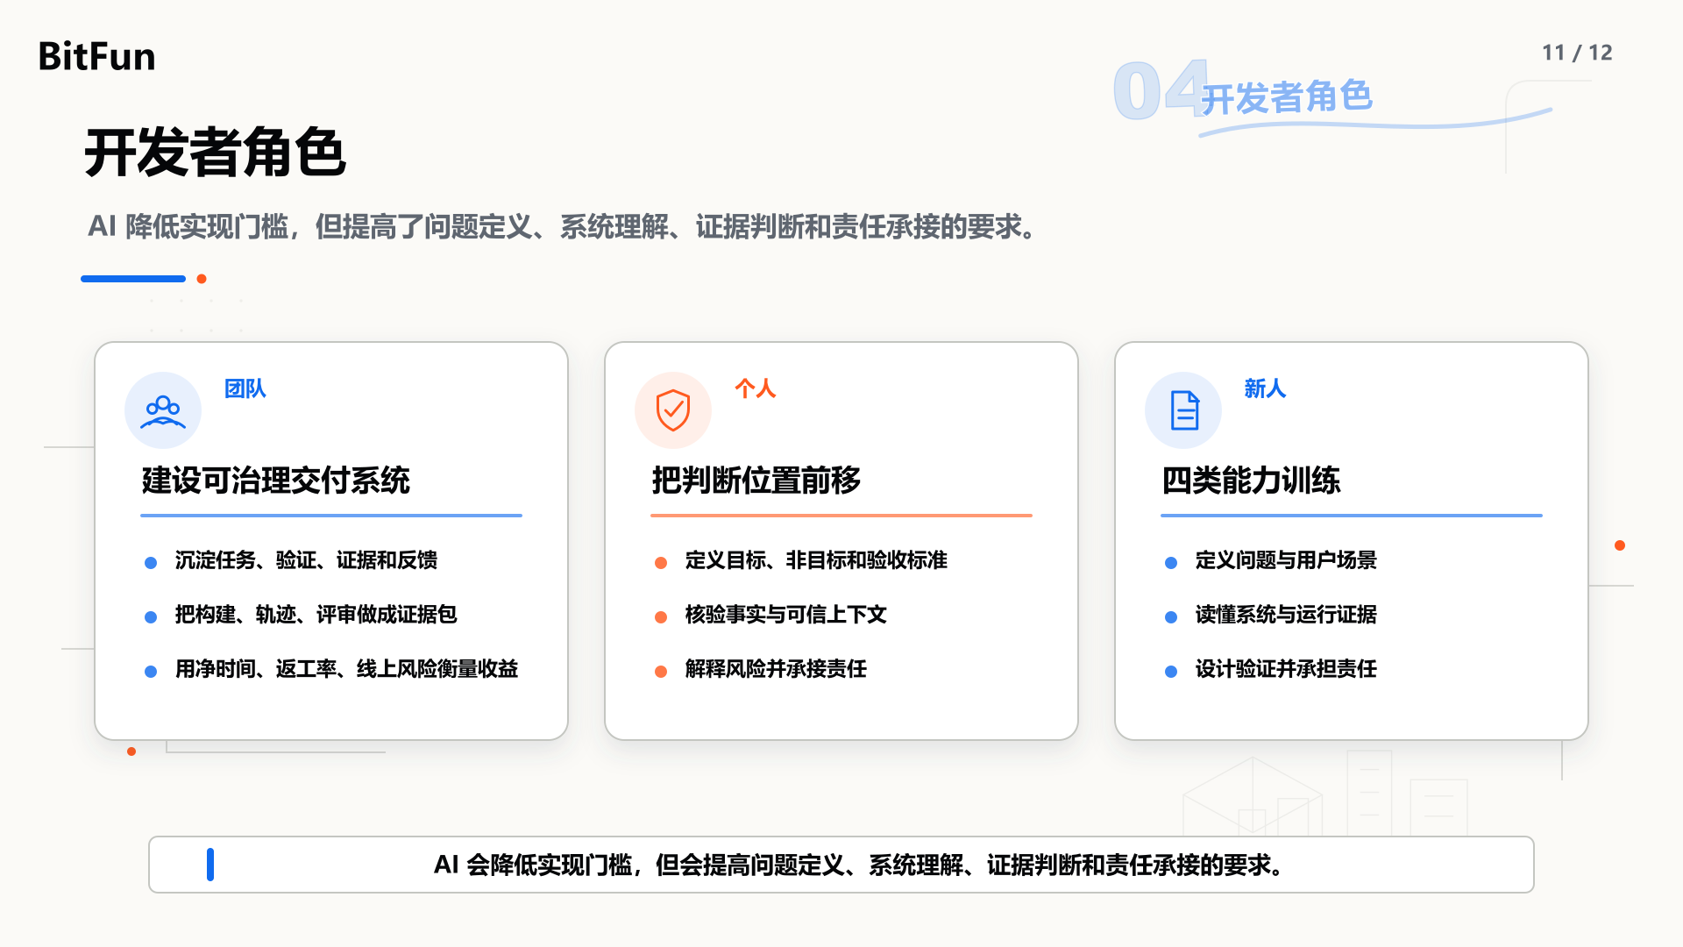
Notes:
第 11 页：开发者角色 建议时长：约 1.7 分钟 讲述目标：从团队、个人和新人三个角度说明角色变化，并给出面向新工程系统的技术成长方向。 可选提问：AI 参与每个阶段后，哪些能力应该由系统承接，哪些判断必须由人承担？ 讲稿：最后看开发者角色。团队层面，未来的重点不是追求全自动，而是建设可治理交付系统：把任务契约、隔离执行、验证矩阵、Artifact 包和反馈记忆做成平台能力；用净时间、返工率、评审压力和线上风险判断真实收益。个人层面，变化不是远离代码，而是判断位置前移。对强一点的本科生或准新人，我建议把训练重点放在四件事。第一，定义问题：能说清目标、非目标、用户场景和验收标准。第二，读懂系统：能理解架构约束、依赖关系、历史决策和运行边界。第三，设计验证：能把测试、日志、性能、安全、回滚放进交付标准。第四，承担判断：知道什么可以自动推进，什么必须补证据，出了问题如何解释和复盘。AI 会降低实现门槛，但会提高系统理解和工程判断的要求。未来更强的开发者，不是不用 AI，而是能让 AI 放大自己的专业判断。 转场：最后用三条结论收束，并进入交流。

Slide 12
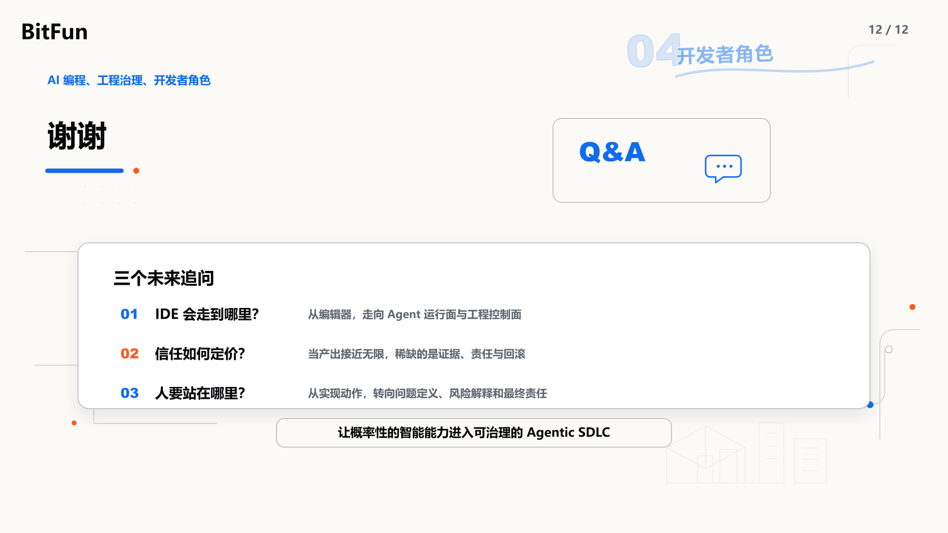
Notes:
第 12 页：谢谢 建议时长：约 0.9 分钟 讲述目标：用三个面向未来的方向性问题收束：IDE 边界、工程信任和开发者角色。 可选提问：如果 AI 真的进入软件工程全生命周期，未来最值得继续追问的是什么？ 讲稿：最后留下三个更值得继续讨论的问题。第一，IDE 的终点会是什么？如果 Agent 需要身份、权限、隔离环境、上下文和证据，那么 IDE 可能不再只是编辑器，而会成为 Agent 的运行面和工程控制面。第二，信任如何定价？当代码产出可以被快速放大，团队真正稀缺的会变成可合并的证据、可追责的责任边界和可回滚的系统设计。第三，开发者的坐标在哪里？当实现动作越来越多地交给 Agent，人更需要站在问题定义、架构约束、风险解释和最终责任上。今天的核心判断是：AI 的未来不是让软件工程消失，而是迫使软件工程升级；真正值得建设的是能把需求、实现、验证、评审和反馈串起来的 ADE。谢谢大家。 转场：进入交流。

